Slide 1
Introducción Bienvenido la Formación de concienciación ética “Expresar nuestros valores 2023”. Cuando esté preparado, pase a la siguiente diapositiva para ver el vídeo de introducción con el presidente y director ejecutivo de Lockheed Martin, Jim Taiclet.

Slide 2
Expresar nuestros valores - Introducción

Slide 3
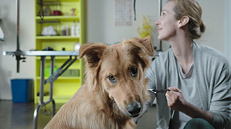
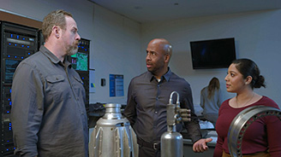
Expresar nuestros valores
Ahora debe presentar y discutir los tres casos que ha seleccionado para su sesión.

